Slide 1
Сутність дії множення
Підготувала: Матвійчук Т.О.

Slide 2
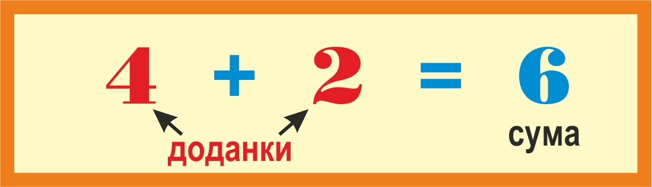
Повторення
Як називаються числа при додаванні?

Slide 3

Полічіть двійками до 10.
Продовжте лічбу до 20.

Slide 4
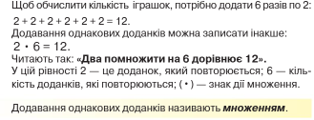

Slide 5


Slide 6
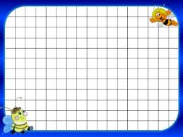
4*6
4 + 4 + 4 +4+4+4=
5+5+5+5+5=
5*5
1 1 +1 1 + 1 1+ 1 1 =
1 1*4
9 + 9 + 9 + 9 =
9 * 4

Slide 7

14+14+14
14*3=
2*7=
2+2+2+2+2+2+2
10*5=
1 0+10+10+10+10

Slide 8


Slide 9
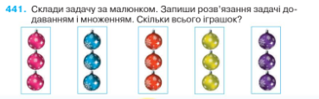
На полиці було 5 коробок, в кожній містилося по 3 іграшки.

Slide 10
1спосіб (знаходження суми)
3+3+3+3+3=15 (ігр.)
2 спосіб (множення)
3*5=15(ігр.)
Відповідь: 15 іграшок всього.

Slide 11
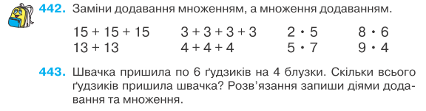
Домашня робота

Slide 12
Задача 4 4 3
1спосіб
1 блузка -6 ґудзиків
2 блузка -6 ґудзиків
3 блузка -6 ґудзиків
4 блузка -6 ґудзиків
?

Slide 13
6+6+6+6=24(ґ.)
Відповідь: 24 ґудзиків всього.

Slide 14
2 спосіб
4 блузки по 6 ґудзиків
Всього ґудзиків -?
Відповідь: 24 ґудзиків всього.
6*4
= 2 4 (ґ.)

